Slide 1

Team #4 Final Presentation
OVERALL MANAGEMENT
MAIN FRONTEND & SUB BACKEND
MAIN BACKEND & NLP PROCESS
MAIN BACKEND & FIRESTORE DB
윤성경
김진태
유종현
정창호
Notes:
안녕하십니까 저는 팀 4, review revolution의 발표를 담당한 팀장 윤성경입니다.
저희는 웹 쇼핑몰의 신개념 사용자 리뷰 비교 분석 시스템인 review revolution을 이번 학기 동안 디자인하고 개발했습니다.
먼저 각각의 역할에 대해서 설명하자면, 설계와 문서 작성 단계까지는 다같이 토의하면서 시스템 디자인을 했고, 이후 실제 구현과 통합 단계에서는
제가 총괄 코드 관리와 디버깅, 트러블슈팅을 맡았고, 김진태 님이 시스템의 프론트엔드를 메인으로 담당하셨고 백엔드와 연결하는 작업도 같이 해주셨습니다. 또 유종현 님이 메인 백엔드를 담당하셨고, 특히 자연어 처리와 테스팅을 맡아서 담당해주셨습니다. 마지막으로 정창호님이 메인 백엔드와 데이터베이스인 파이어스토어를 연결하고 관리하는 작업을 담당해주셨고 마지막에 코드와 문서를 일치시키는 작업을 맡아주셨습니다. 지금까지 수고해주신 팀원 분들께 감사드리며 다음 설명으로 넘어가겠습니다.

Slide 2


1. Overview of target system
인터넷 쇼핑을 할 때
경쟁 제품을 확인
리뷰를 확인
여러 창을 띄우고 번갈아 확인
긴 리뷰를 하나씩 확인
경쟁 제품의 리뷰를 동시에 확인
긴 리뷰를 빠르게 확인할 수 있는 키워드
Notes:
먼저 target system overview입니다. 저희의 타겟 시스템의 구조는 일반적인 웹 쇼핑몰로 전형적인 클라이언트 서버 모델이라서 여기엔 생략했습니다. 저희가 서비스 개발을 위해서 집중했던 것은 쇼핑몰을 이용하는 사용자들이 인터넷 쇼핑을 할 때 여러 제품을 확인하는 과정에서 여러 창을 띄우고 번갈아 확인하며 긴 리뷰를 하나씩 확인하는 과정에서 피로도도 쌓이고, 다른 쇼핑몰로 빠져나가는 현상입니다. 이런 문제 상황 속에 대표적인 쇼핑몰들을 확인해봤는데 사용자들을 위해 대책을 내놓은 쇼핑몰이 하나도 없었습니다. 그래서 저희는 review revolution을 통해서 사용자들이 상품을 선택할 때 리뷰를 한눈에 쉽게 비교할 수 있게 도와주기 위해 웹 쇼핑몰의 서브시스템으로 review revolution을 개발하게 됐습니다. Review revolution이 주는 혜택은 비슷한 제품의 리뷰를 동시에 확인할 수 있어서 spec만으로는 알기 힘든, 제품의 특성들을 1.실제 사용경험의 리뷰를 모아 한눈에 볼 수 있다는 점과 2.긴 리뷰를 키워드로 빠르게 확인할 수 있어서 쇼핑할 때의 피로도와 사용자 유출도 줄어든다는 점입니다.

Slide 3





2. Overall system architecture
Hosting
Frontend Client
사용자와 소통하며 페이지 구성
Backend Server
데이터 가공 및 전달
Google NLP API
리뷰 키워드 분석
Database
데이터 저장
Hosting
서버 호스팅
Database
Frontend
Backend
Notes:
전체 시스템은 다음과 같이 구성했습니다.
Client Server 모델을 사용해서 프론트엔드 클라이언트와, 백엔드 서버가 연결되어있고, 서버는 자연어 처리를 위해 구글 NLP API, 데이터 효율적 저장과 검색을 위해 클라우드 데이터베이스인 firestore와 firestorage에 연결되어있습니다.
또 현재는 배포 단계이기 때문에 서버는 아마존 EC2에서 돌아가는 중이고, 프론트엔드 클라이언트는 아마존 S3버킷을 통해 배포되고 있는 상황입니다. 또 나머지 모듈은 원래부터 클라우드 모듈이라 추가 작업이 필요하지 않았습니다.

Slide 4
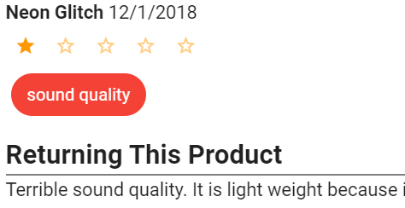

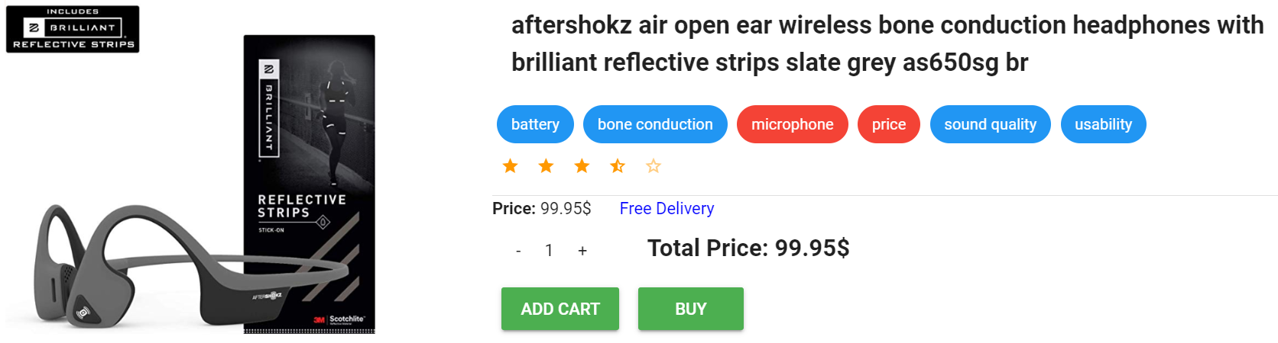
3. Main feature : Extract keywords from review
Extract keyword from review Through Google NLP
describe item keyword from total keywords set over the reviews
Notes:
저희 시스템의 주 기능을 잠깐 소개하고 데모 영상과 사이트를 통해서 직접 보여드리겠습니다.
먼저 리뷰에서 키워드를 추출하는 기능입니다. 사용자가 리뷰를 올리면 구글 클라우드에서 NLP 프로세서가 리뷰의 키워드들과 긍정도를 보여줍니다. 그 raw data를 후처리한 후에 저희 리뷰 데이터베이스에 넣습니다. 키워드들은 긍정도에 따라 빨강 파랑으로 구별되어 리뷰 summary로 표시됩니다. 또 아이템에도 키워드들이 표시되는데 이 키워드들은 전체 리뷰들의 키워드들과 긍정도를 종합한 결과입니다.

Slide 5
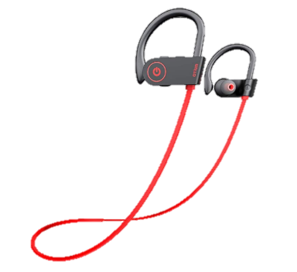
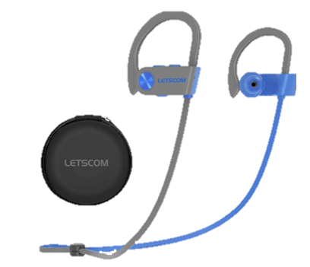
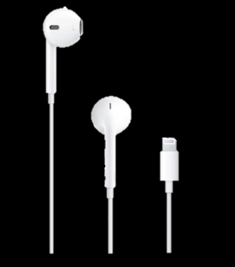

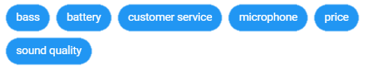
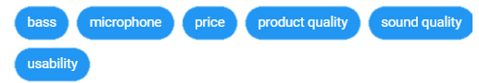
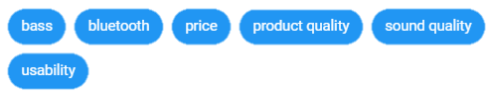
3. Main feature : Compare Items by reviews
Similar Item A
Current Item
Similar Item B
Item Keywords
Item Keywords
Item Keywords
3 Representative Reviews
3 Representative Reviews
3 Representative Reviews
DEMONSTRATION
Notes:
그 다음은 유사 상품 비교 기능입니다. 이 기능은 아직까지 대표적 쇼핑몰 중 어떤 곳도 구현한 적이 없었는데요. 아마존에서 상품 스펙을 유사 상품끼리 비교해주는 서비스는 있지만, 이어폰이나 화장품과 같은 사용자가 느끼는 느낌이 중요한 상품들에 대해서는 큰 도움이 되지 않았습니다. 따라서 대표 리뷰들과 소비자들이 평가를 기반으로 전체적인 키워드를 분석하고 비교하게 만들어준 것은 저희가 처음입니다.
위의 그림과 같이 유사 상품들의 대표 키워드와 긍정도를 한눈에 볼 수 있게 배치해서 소비자가 쉽게 비교할 수 있게 만들었습니다.
데모 영상을 본 후 실제로 한번 리뷰를 남겨 보겠습니다.

Slide 6
4. System completeness
110%
계획된 시스템
상품 검색
로그인, 회원가입
리뷰 분석과 키워드 추출
유사 상품 비교
인기 순, 최신 순, 키워드 별 리뷰 탐색
추가된 시스템
장바구니
상품 구매
리뷰 추천
구매한 상품 목록
추천한 리뷰 목록
스크롤로 추가 리뷰 요청
Notes:
다음으로 저희 시스템의 완성도에 대해 말씀 드리겠습니다.
사실 저희는 리뷰 분석 모듈과 유사 상품 비교 서비스에만 집중한 상태로 requirement spec과 design spec을 만들었습니다.
저도 21학점이고, 조원들이 모두 마지막 학기라서 시간을 많이 못 낼 것 같아서 일부러 작게 시스템을 만들었지만
저희 시스템의 성능은 얼마나 기능 데모를 잘 하느냐에 달린 것 같아서 기능을 추가하기로 했고 오른쪽에 있는 여러 가지 기능들을 더해서 개발했습니다.

Slide 7
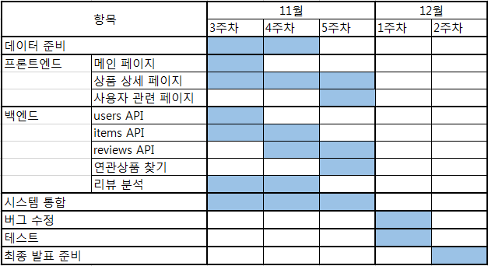
5. Actual Development Schedule
Notes:
다음은 실제 개발이 진행된 일정입니다. 원래의 개발 일정은 모든 function들을 더 일찍 완성할 줄 알았지만 새로운 framework와 API를 배우는 시간이 포함되어 있지 않아서 1~2주정도 지연되었습니다. 또한 design 단계에서 완벽하게 인터페이스를 정의하지는 않았던 것과 중간에 기능이 추가된 것 때문에 새로 개발용 문서에서 design을 하고 API를 정의하는 작업에 추가 시간이 필요해서 일정이 지연된 것도 있습니다.

Slide 8




6. Open Sources SW Used + External Modules
1. Vue.js
2. Express.js
3. Firebase
2-1. Vuetify
2-1. Mocha
3-1. Firestore
2-2. Vue-router
2-2. Chai
3-2. Firestorage
2-3. Vuex
2-3. Morgan
2-4. Axios
2-4. Nodemon
4. Google Natural Language API
Notes:
여기서는 저희가 사용한 오픈 소스와 프레임워크, 모듈을 설명 드리겠습니다.
저희는 프론트엔드를 Vue라는 프레임워크로 만들었고, 미리 정의된 컴포넌트를 사용하기 위해서 vuetify를 사용했고, single page app에서 라우팅을 사용하기 위해 vue-router을 사용했습니다. 데이터 흐름을 효과적으로 관리하기 위해 Vuex라는 오픈소스를 사용했고, request를 보내는 모듈로 axios를 사용했습니다.
다음으로 javascript로 프로그램을 만들 수 있는 Nodejs로 백엔드를 만들었고, 그 중에 Express.js로 서버를 구성했습니다. 그 안에서는 request의 body를 parse해주는 body parser, 테스트를 위한 mocha와 chai, 로그를 보내주는 morgan, 실시간 서버 모니터링을 위해 nodemon, 세션과 쿠키를 위한 express-session, cookie parser 등의 여러 npm 출신의 오픈 소스를 사용했습니다.
다음으로는 오픈 소스는 아니지만 저희 시스템의 주요 모듈을 소개합니다.
데이터베이스로는 Firebase라는 클라우드 database를 사용했습니다. 그 중에서도 이미지를 제외한 모든 정보를 nosql db인 firestore에서 관리했고, 이미지 정보는 firestorage에 저장해놓고 download url을 firestore로 저장하는 방식으로 자료를 관리했습니다.
자연어 처리는 google natural language api를 사용해서 리뷰를 분석했습니다.

Slide 9
7. The Risks You Faced During the Team Project
시스템 통합 문제
개발 문제
Front-end와 Back-end 통합에 많은 시간을 소요
통신에 필요한 API를 변경하는 과정에서 소통이 원활하지 않았음
Vue.js를 다뤄본 팀원이 없어 검색을 통해 배워가며 개발을 진행
새로운 API를 학습하는데 긴 시간 소요
에러가 발생했을 경우 많은 시간 소요
Firebase가 NoSql 형식이라 처음 문법을 익히고 자료 구조를 만드는 데 시간 소요
Test module을 익히는데 시간 소요
문서 수정 문제
개발을 진행하면서 문서와 다른 점이 발생
문서와 코드를 맞추는데 어려움을 겪음
Notes:
다음으로 저희가 프로젝트를 진행하면서 만난 문제들과 그에 대한 대응들을 소개하겠습니다.
먼저 시스템 통합 부분의 문제로는 프론트엔드와 백엔드 모듈들의 통합과 연결에 많은 시간이 걸렸다는 점입니다. 저희는 개발 시작단계에서 일단 시스템을 연결하는 것을 진행했는데 이 때 인터페이스의 결함과 자료 구조의 설계 결함을 찾을 수 있었고 이것을 해결하는 데 많은 시간이 들었습니다. 하지만 그 과정에서 개발용 data structure 문서와 API 문서를 성공적으로 만들어서 이후 개발 시에 보다 쉽게 parallel development와 통합을 진행할 수 있었습니다.
그 다음은 문서 수정 문제입니다. 개발을 진행하면서 specification을 만들 때는 몰랐던 결함을 발견해서 따로 개발용 문서를 만들고 관리했고, 개발을 마칠 때에는 개발용 문서가 저희의 documents와 맞지 않는 문제가 생겼습니다. 그래서 이를 해결하기 위해 개발 후, specification을 고치는 단계를 따로 진행했습니다.
마지막으로 개발 문제입니다. 먼저 프레임워크와 API에 대한 경험이 부족하거나 없어서 이를 먼저 학습하고 개발하는 데 상당히 많은 시간이 들었습니다. 다행히 어느 정도 시간이 지난 후부터는 개발에 속도가 붙기 시작했습니다. 또 점점 복잡도가 높아지면서 에러가 발생하는데 에러가 어느 곳에서 발생하는지 찾기가 힘들어서 많은 시간을 소모했습니다. 이에 대한 대처는 디버깅을 체계적으로 진행하면서 어떤 부분에 문제가 생겼는지 찾는 것과, 마지막에 테스트를 만들면서 기존에 잡지 못한 결함들을 고치는 과정으로 진행했고, 디버깅과 테스트의 중요성을 다시 깨닫는 계기가 되었습니다.

Slide 10
8. Epilogue
윤성경
김진태
시스템 설계부터 개발, 통합, 배포까지 정형화된 프로세스를 통해서 직접 해본 좋은 경험이었습니다.
이슈가 생길 때마다 최선의 판단을 하기 위해 전체 구조를 확실히 파악하고 있어야 한다는 점과 시스템 구조가 많은 것을 바꾼다는 사실을 느꼈습니다.
미리 철저하게 계획을 세우고 코딩을 해야 하는 것을 다시 한 번 느끼게 되었고, 지금까지 다뤄보지 못한 프레임워크들을 다뤄볼 수 있는 기회여서 배운 점이 많았다.
유종현
정창호
같은 시간과 공간 속에서 작업을 하는 것이 아니다 보니 디자인 스펙 문서의 힘을 뼈저리게 느꼈습니다.
프로젝트 문서화로 팀원 모두 세부 구조에 대해 이해하고 개발하는 경험이 신선했다. 좋은 팀원들이 어떤 방식으로 일하는지 보고 배울 수 있었다.
Notes:
마지막으로 마치면서 저희의 느낀 점을 말씀 드리겠습니다.
저는 일단 큰 시스템을 체계적으로 요구사항 도출, 디자인부터 마지막 배포까지 해본 경험을 통해서 소프트웨어 공학 프로세스 관점의 이해를 할 수 있게 되었습니다.
또한 전체 구조가 소프트웨어의 방향을 정하게 되고, 이슈가 발생할 때마다 구조를 얼마나 알고 있느냐에 따라 대처할 수 있는 범위가 달라진다는 사실을 느꼈습니다.
김진태님은 미리 철저하게 계획을 세워야 한다는 것을 느끼게 되었고 새 프레임워크를 다루면서 배운 점이 많았다고 하셨습니다.
유종현님은 같은 시간과 공간 속에서 작업을 하는 것이 아니라서 디자인 스펙 문서의 힘을 느끼셨다고 하셨습니다.
또 정창호님은 프로젝트 문서화로 팀원 모두 세부 구조에 대해 이해하고 개발하는 경험이 신선했고 좋은 팀원들이 어떤 방식으로 일하는지 보고 배울 수 있었다고 하셨습니다.
저희 팀 모두 많은 것을 배울 수 있었던 좋은 시간이었습니다.
이것으로 발표를 마치겠습니다. 들어주셔서 감사합니다!

